Slide 1
ТАБАКОКУРЕНИЕ – ФАКТОР РИСКА

Slide 2
План
1. История вопроса
2. Распространенность табакокурения
3. Международные и государственные меры по ограничению курения табака
4. Состав табачного дыма
5. Обмен никотина в организме
6. Влияние компонентов табачного дыма на организм
7. Развитие аддиктивного состояния
8. Пассивное табакокурение
9. Социальное значение табакокурения
10. Что можно противопоставить табакокурению
11. Может ли табакокурение принести пользу?

Slide 3
Исторический аспект:
Стаж курения человечества насчитывает тысячелетия
В Европу семена табака привез Христофор Колумб
Жак Нико выделил из табака сильно действующее вещество
В 1761 г. – Джон Хил первый исследовал действие табака на организм
Борьба с табакокурением: от проклятия до смертной казни
В 1761 г. в Бутане первый закон об ограничении курения табака в религиозных местах

Slide 4
Распространенность табакокурения связана с полом и возрастом со специальностью, уровнем квалификации и образования с финансовой самостоятельностью

Slide 5
В конце 80-х годов наибольшее потребление сигарет в США, Японии, Швейцарии, Великобритании наименьшее в Скандинавских странах

Slide 6
По данным ВОЗ в 2002 г. курили
Аргентина – 40%
Греция – 38%
Россия – 36%
Белоруссия – 44% среди мужчин
Гвинея, Китай, Филлипины, Украина, Казахстан – более 50%
Франция, Бельгия, Великобритания – среди девушек курящих больше, чем среди юношей

Slide 7
В России
Тюмень – мужчины – 53%
Якутск – водители автотранспорта – 63%
Кемеровская область – возраст 15-26 лет – М – 45%, Ж – 39%
Самара – медицинская академия – 84% студентов курит (или регулярно употребляет алкоголь)
Красноярск – студенты – 70%
Выпускники школ: 1998 г. М – 50%, Д – 25%, 2006 г. М- 70%, Д – 43%
Санкт-Петербург – сварщики - 60%
Среди населения СПб – М – 53%, Ж – 27%

Slide 8
В Российской Федерации потребление сигарет с 1985 по 2006 гг. увеличилось на 87%, в основном, за счет увеличения курильщиков среди женщин и подростков.
В настоящее время в стране курят более 40 млн человек: 63% мужчин
30% женщин
40% юношей
7% девушек.
Доля курящих мужчин в России одна из самых высоких в мире и в 2 раза больше, чем в США и странах ЕС. Ежегодно количество курящих в России увеличивается с темпом в 1,5—2%, захватывая женщин и подростков. Темп роста курящих в России является одним из самых высоких в мире и при этом в последние три года количество сигарет, выкуриваемых в стране, увеличивается на 2—5% в год.

Slide 9
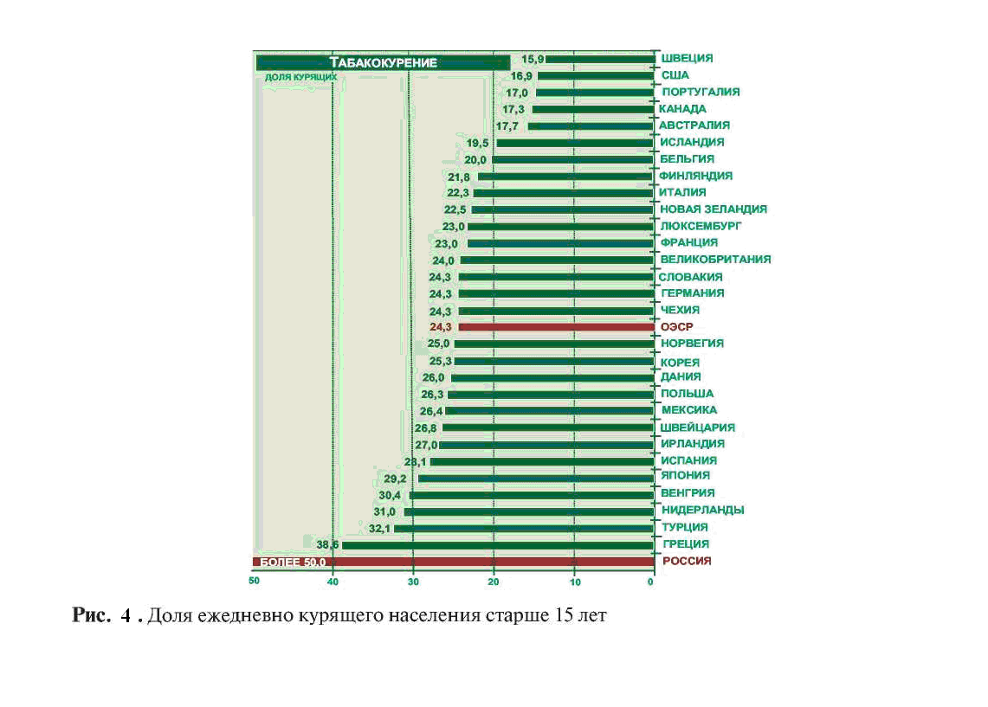

Slide 10
Антитабачная хартия
Право дышать чистым воздухом, не загрязнённым табачным дымом, является неотъемлемым правом на жизнь в чистой окружающей среде.
Каждый ребёнок и подросток имеет право на защиту ото всех форм рекламы табака, а также на всевозможные виды поддержки, включая просветительные и иные, которые позволяют ему устоять перед искушением пристраститься к употреблению табака в любой форме.
Каждый гражданин имеет право дышать чистым воздухом, не загрязнённым табачным дымом, в общественных местах и в общественном транспорте.
Каждый работающий имеет право дышать чистым воздухом на рабочем месте.
Каждый курильщик имеет право на поддержку и помощь при отвыкании от этой вредной привычки.
Каждый гражданин имеет право на полную информацию о высоком риске курения для здоровья.

Slide 11
ФЗ «Об ограничении курения табака» №87-ФЗ от 10.07.2001 г.

Slide 12
Приказ МЗ РФ от 26.03.2001. № 89 «О государственной регистрации новых пищевых продуктов, материалов и изделий, парфюмерной и косметической продукции, средств и изделий для гигиены полости рта, табачных изделий»

Slide 13
Состав табачного дыма
Табачный дым – смесь газов, жидких и твердых частиц.
В табачном дыме содержится в 10 000 раз больше частиц, чем в самом загрязненном воздухе на промышленных предприятиях.
Курящий человек вдыхает 32% дыма, если нет фильтра и 23% дыма, если фильтр есть.
Остальная часть дыма выделяется в окружающую среду.

Slide 14
Горящая сигарета – уникальная фабрика производит более 4000 веществ, в т.ч. более 40 канцерогенов

Slide 15
В табачном дыме обнаружены:
окись и двуокись углерода,
цианистый водород, аммоний,
изопрен,
ацетальдегид,
акролеин,
нитробензол,
ацетон,
сероводород, синильная кислота

Slide 16
Из твердых веществ основные: никотин и смола В состав смолы входят ароматические углеводороды, в т.ч. нитрозамины и бенз(а)перен.

Slide 17
В состав дыма входят: свинец, кадмий, никель,

Slide 18
В состав дыма входят радиоактивные вещества: стронций, полоний, цезий

Slide 19
Среди всех веществ табачного дыма главное воздействие на организм оказывает никотин

Slide 20
Болезни ассоциированные с курением ежегодно приводят к гибели
в мире – 4 млн. чел.
в Европе – 1200000 чел.
в России – 270000 чел.

Slide 21
Каждые 8 секунд на планете наступает смерть от болезней ассоциированных с курением
В 20-ом веке погибло около 100млн. чел. от болезней ассоциированных с курением
Из умерших от инфаркта миокарда 75% курили
Каждый 10-й курильщик заболевает раком легких
Курящие люди сокращают себе жизнь в среднем на 5-10 лет

Slide 22
Курение вызывает рост болезней системы кровообращения, приводит к хроническим заболеваниям легких и провоцирует многие онкологические болезни.
От болезней, связанных с табакокурением, ежегодно умирают 220 тыс. человек, при этом 40% смертности мужчин от болезней системы кровообращения связано с курением. Отмечается, что более высокая смертность среди курящих мужчин приводит к снижению в 1,5 раза их доли среди мужчин в возрасте старше 55 лет.

Slide 23
Органы дыхания:
Органы дыхания: хронический бронхит, эмфизема легких, бронхиальная астма, бронхоэктатическая болезнь – ассоциированы с курением.
В процессе курения нарушается барьерная функция бронхов.

Slide 24
С курением связывают развитие рака легкого, полости рта, гортани, пищевода, печени, поджелудочной железы, почек, мочевого пузыря, молочной железы
Связь эта выше, если курение начинается с раннего возраста.
Если человек много курил, а потом прекратил курение – в первые 4 года риск умереть от рака легкого возрастает, а затем снижается

Slide 25
Ассоциированы с курением сердечно-сосудистые болезни и их исходы.
Механизм воздействия табакокурения на развитие сердечно-сосудистых заболеваний сложен.
Риск умереть от сердечно – сосудистых заболеваний у курящих людей многократно возрастает.

Slide 26
Ассоциированы с курением болезни органов пищеварения:
Хронический гастрит, язвенная болезнь желудка и др.
У курящих людей снижается эффективность лечения язвенной болезни желудка и 12-перстной кишки.
У курящих людей возрастает риск умереть от язвенной болезни желудка.

Slide 27
Курение оказывает негативное влияние на углеводный и жировой обмен, на функцию половых желез у мужчин

Slide 28
Курение может быть причиной:
ослабления слуха
заболевания глаз – табачной амблиопии
нарушений зубной эмали
снижения иммунитета

Slide 29
Курение беременных может повлечь
увеличение самопроизвольных абортов и преждевременных родов
рост частоты недоношенности и недостаточной массы тела при рождении ребёнка
нарушения в кормлении новорожденных

Slide 30
Курение беременных может повлечь
снижение адаптационных возможностей и риск заболевания новорожденных
увеличение числа врождённых дефектов развития
ухудшение физического и психического развития детей.

Slide 31
Никотин вызывает зависимость
Под влиянием никотина повышается высвобождение вазопрессина, норадренолина, ацетилхолина, дофамина, гамма-аминомасляной кислоты, бета-эндорфина и др.
Это приводит к ощущению наслаждения, повышению работоспособности, снижению тревоги, уменьшению чувства голода.

Slide 32
Пассивное курение повышает риск развития всех перечисленных выше заболеваний.
Доказано, пассивное курение является фактором риска рака легкого.

Slide 33
Курение наносит вред здоровью человека, окружающим его людям, экономический ущерб.

Slide 34
Есть данные о том, что в пожилом возрасте никотин способен снижать риск болезни Паркинсона, болезни Альцгеймера, язвенного колита, рака эндометрия.

Slide 35
Советы желающим бросить курить
Фиксируйте время, когда вы курили или хотели курить, но воздержались. Установите, когда Вам больше всего хотелось курить. Сконцентрируйтесь на этом моменте.
Пишите причины — почему хотели бросить курить.
Заранее отметьте дату, когда бросите курить. Можно это делать постепенно.
Если у Вас сильная потребность курить, бросьте сразу. За день до этого выкурите вдвое больше сигарет, чем обычно. Вам будет легче бросить.
Если Вас побуждают курить на работе, выберите выходной день,чтобы бросить курить, отпуск.
Не покупайте сигареты блоками. Пока не бросите курить, покупайте по одной пачке.

Slide 36
Советы желающим бросить курить
Продолжение
Возникло желание закурить — не берите сигарету хотя бы 3 минуты, отвлекитесь.
Каждое утро оттягивайте момент курения.
Определите часы суток, когда будете курить и сокращайте эти моменты каждый день.
Не носите с собой сигареты.
Уберите из комнаты пепельницы, зажигалки.
При курении выкуривайте половину сигареты.
Не курите, когда смотрите телевизор.

Slide 37
Советы желающим бросить курить
Продолжение
Замените сигареты прогулкой, лёгкими упражнениями.
Не заменяйте сигарету едой.
Чаще ходите в театр, музеи и другие места, где запрещают курить.
Никогда не объявляйте окружающим, что Вы бросаете курить.
Найдите партнёра, с которым вместе бросите курить. Помогите ему сделать это.
Поспорьте с кем-нибудь, что бросите курить.
В конце недели подсчитайте, сколько Вы сэкономили на сигаретах.

